Slide 1

La viticultura regenerativa y su papel en el futuro de la industria del vino en California
Cristina Lazcano, Associate Professor of Soil Ecology
Department of Land, Air and Water Resources
University of California Davis

Slide 2

¿Qué es la agricultura regenerativa?
‘Un enfoque integrado de la agricultura y la ganadería basado en los principios de salud del suelo, biodiversidad y resiliencia de los ecosistemas que conduce a mejores resultados específicos’
CDFA, Enero de 2025

Slide 3
Mas del 50% de la biodiversidad global reside en el suelo
Ciclo de nutrientes
Ciclo de carbono
Regulación de enfermedades
Regulación hídrica

Slide 4
Prácticas de manejo
Labranza cero/ labranza reducida
Cubierta vegetal/ cultivo de cobertura
Cubierta o acolchado inerte (mulching)
Enmienda orgánica (compost, vermicompost)
Integración de animales
Bioestimulantes
Notes:
Add biostimulants

Slide 5
Combinación de las prácticas
¿Cuales son las novedades?
Labranza cero/ labranza reducida
Cubierta vegetal/ cultivo de cobertura
Cubierta o acolchado inerte (mulching)
Enmienda orgánica (compost, vermicompost)
Integración de animales
Bioestimulantes

Slide 6
Implementación a gran escala
¿Cuales son las novedades?

Slide 7
¿Puede la agricultura regenerativa incrementar la resiliencia de la industria a los cambios ambientales?

Slide 8
Latigazo climático: sequía mas intensa en los años secos e inundaciones durante los años húmedos
Inundación
Sequía
Photo credit: Ceres Imaging
Photo credit: Justin Sullivan, Getty Images
Notes:
Like many other regions in the world, especially those in mediterranean and semi arid climates, the success of the industry is being challenged by climate change and climate whiplash
Alternating between severe and long lasting droughts and intense rain events wit large amounts of precipitation falling in a very short period of time.
This creates deferent challenges, on one hand dealing with water stress and even if the majority of the vineyards in CA are irrigated, water availability is becoming scarcer, on the other hand flooding of the vineyards has associated challenges such as for example high rates of soil erosion or not being able to acces the vineyard

Slide 9
El papel del suelo en la adaptación al cambio climático
Acevedo et al 2022
Notes:
What is the role of soils in the adaptation to climate change?
Soils also have a central role in climate change adaptation through the regulation of the water cycle
Under the right management, soils can facilitate infiltration and capture of storm water
Reduce evaporation
Increase storage
Facilitate percolation (important for water recharge)
There are also several ways in which we can create favorable conditions for root growth and uptake of water and nutrients
Plant microbial interactions can increase plant access to water
All of these processes are strongly affected by soil structure

Slide 10
La estructura del suelo es fundamental para incrementar la infiltración y reducir la escorrentía y la erosión

Slide 11
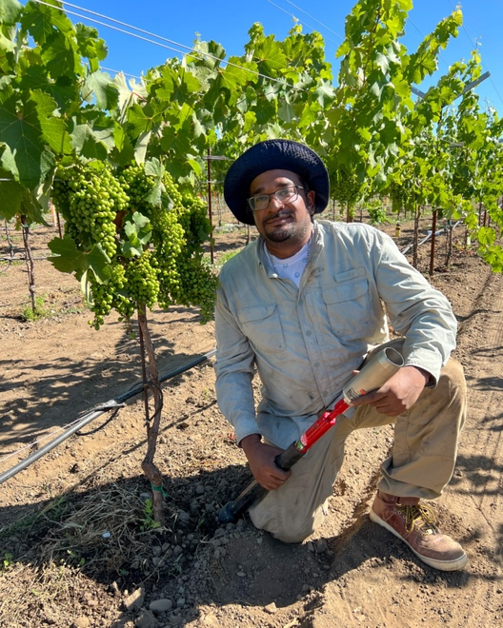

¿Puede el manejo regenerativo mejorar la estructura del suelo?
Par de viñedos #1
SH: No-Till, Cover Crop, Sheep Grazing for >5 years
CON: Tillage and Disking, Bare Floor, No Grazing
Par de viñedos #2
SH: No-Till for >34 years, Cover Crop, Compost, Biochar, Sheep Grazing
CON: Tillage and Disking, Bare Floor, No Grazing
Dr. Nall Moonillal, Investigador postdoctoral
Par de viñedos #3
SH: No-Till, Cover Crop, Compost, and Sheep Grazing for >5 years
CON: Light Tillage, Some Cover Crop Residue Incorporation, No Grazing
Sarah Brickman
Estudiante doctorado

Slide 12
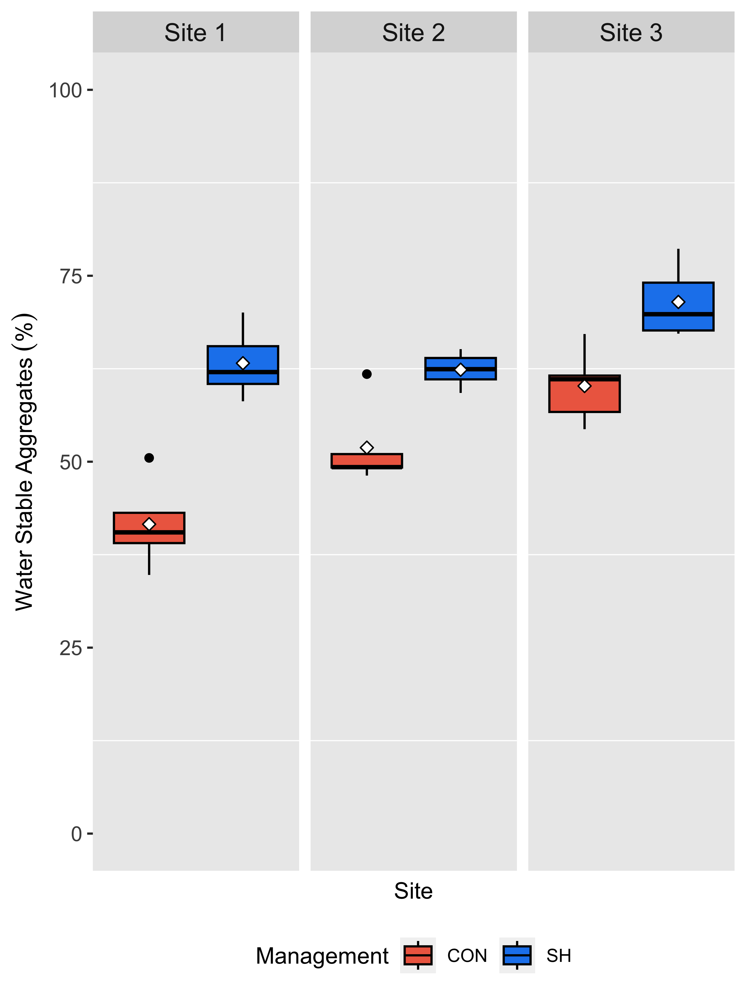
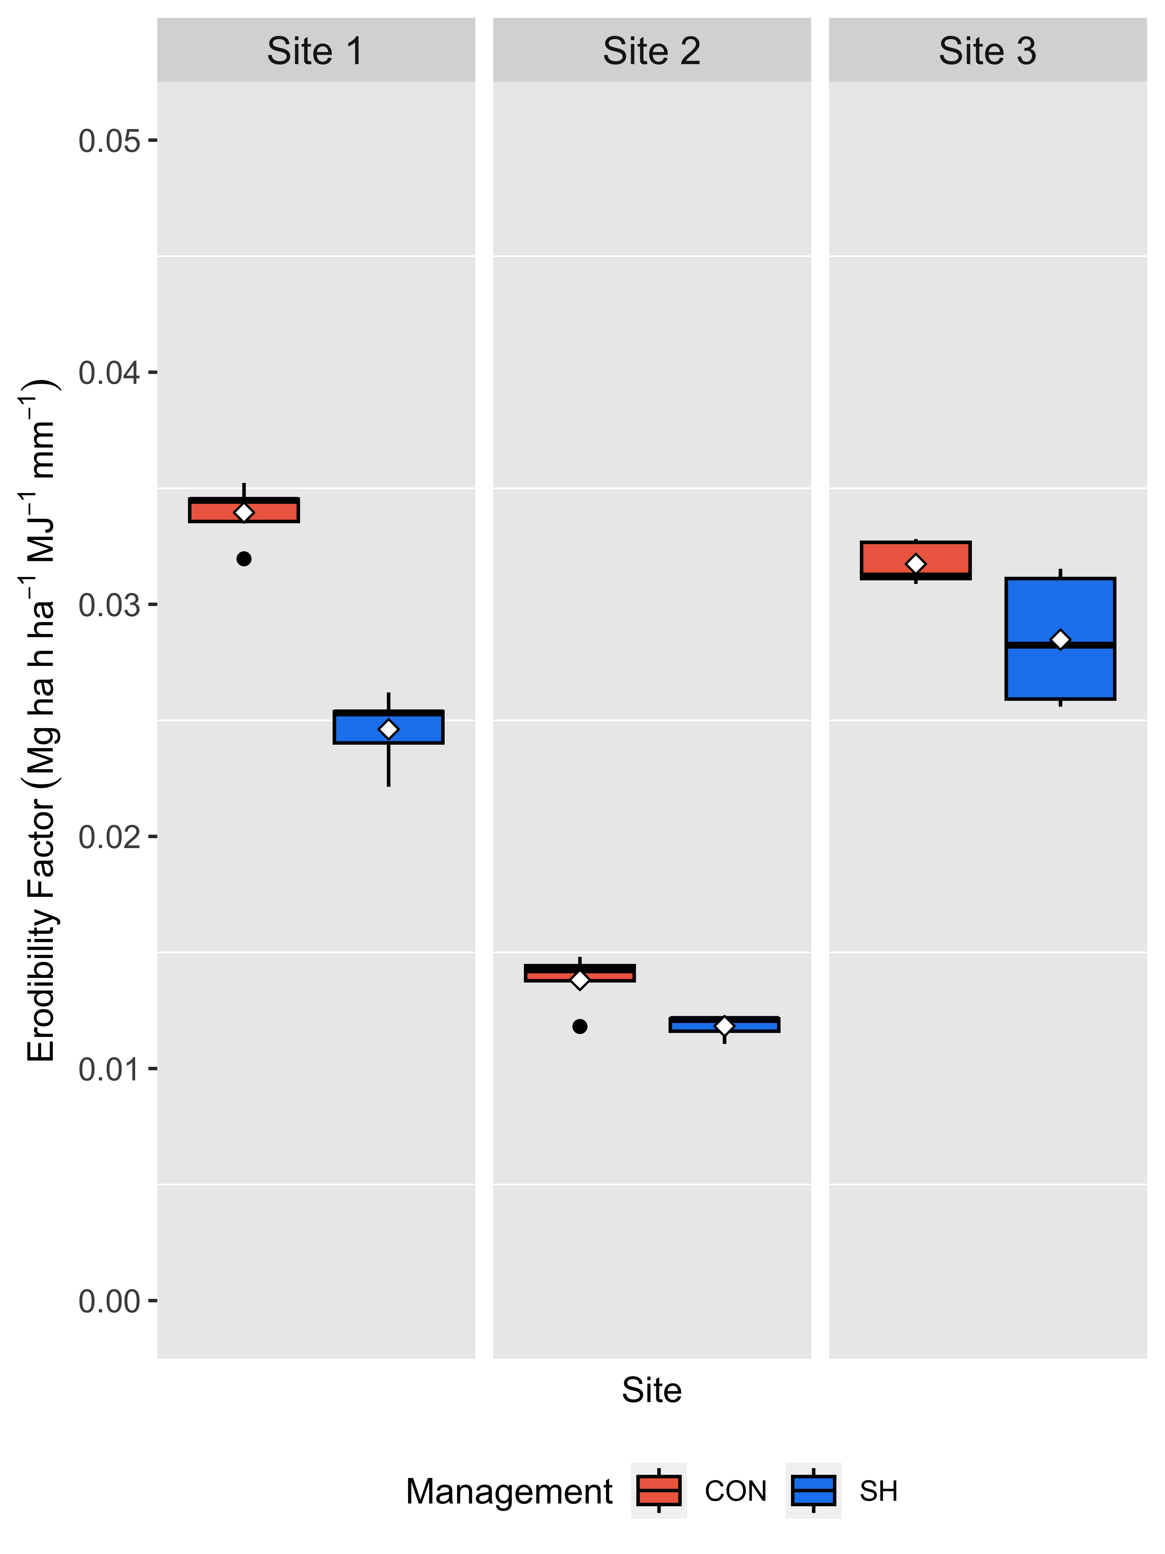
Los suelos bajo manejo regenerativo son más resistentes a la degradación causada por el agua
Moonillal et al, en preparación

Slide 13
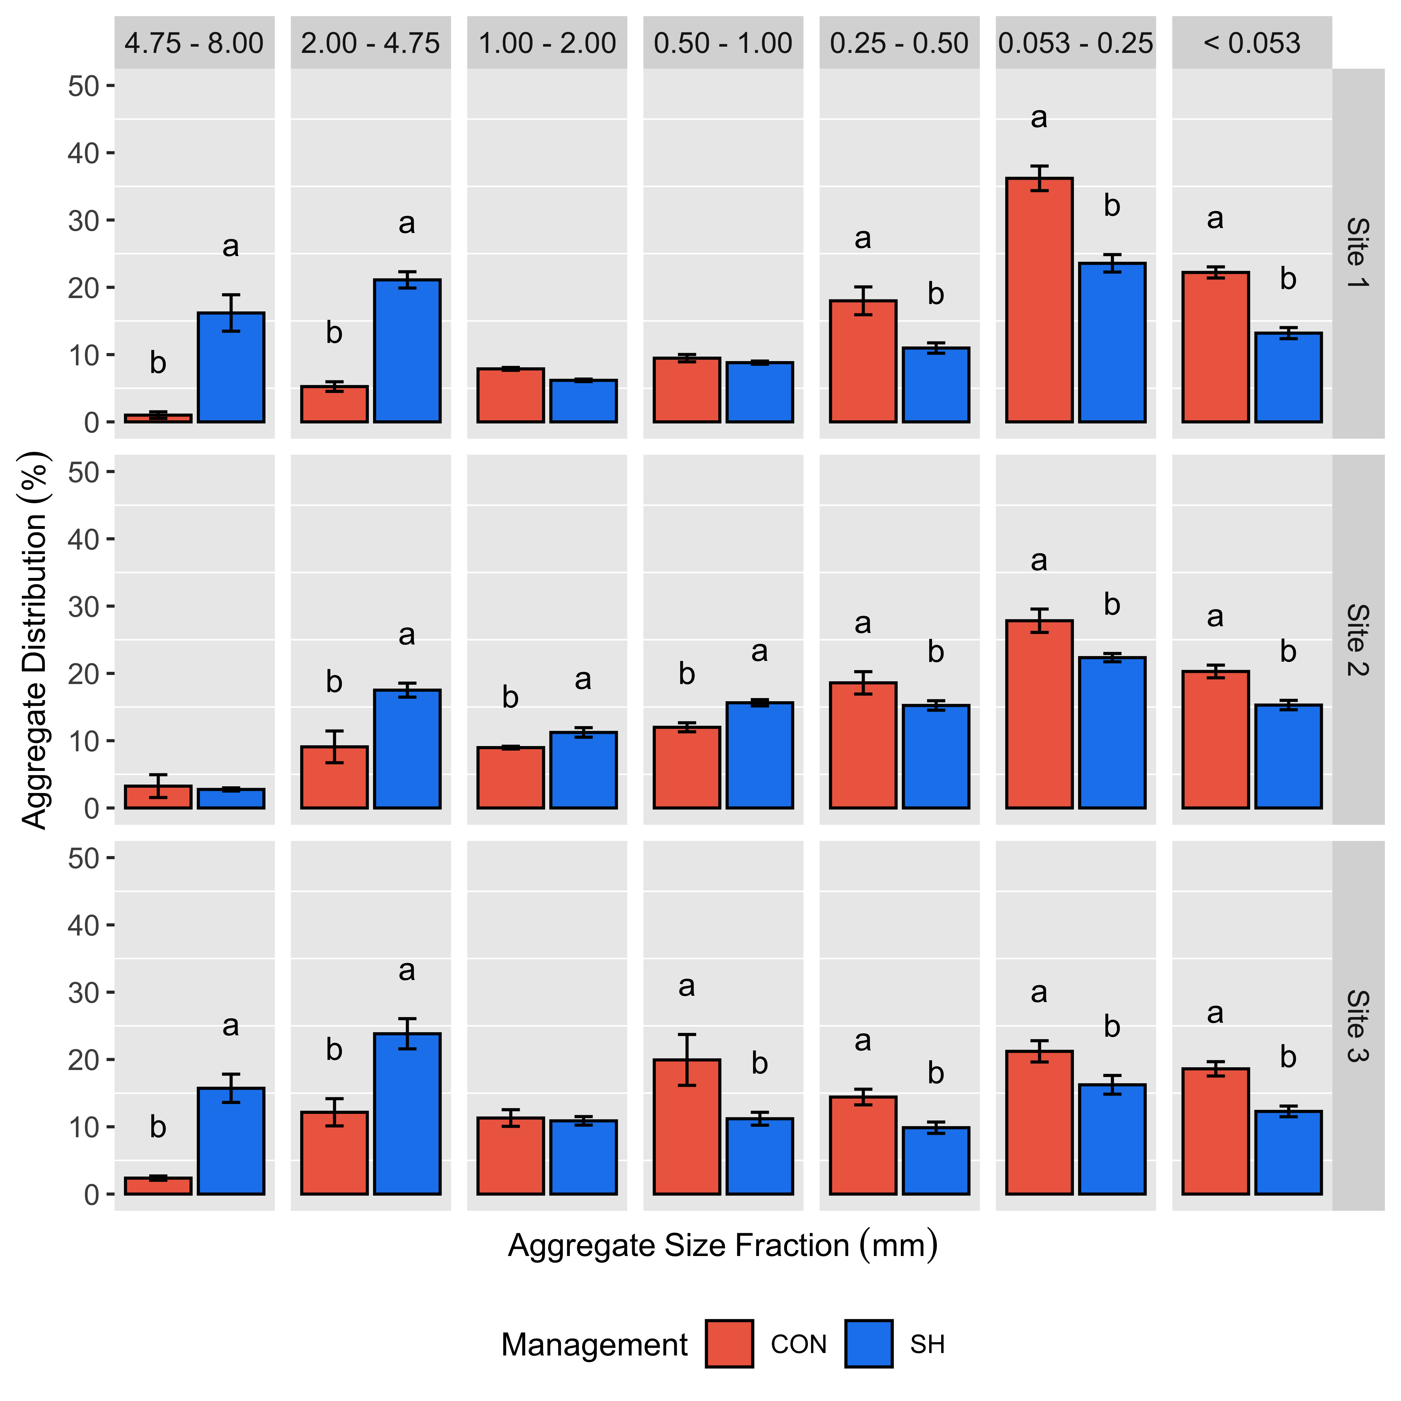
El manejo regenerativo aumenta la proporción de macro agregados del suelo
Esto sugiere mayor porosidad
Moonillal et al, in preparation

Slide 14

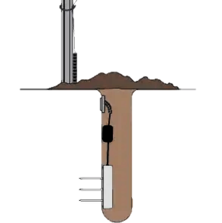
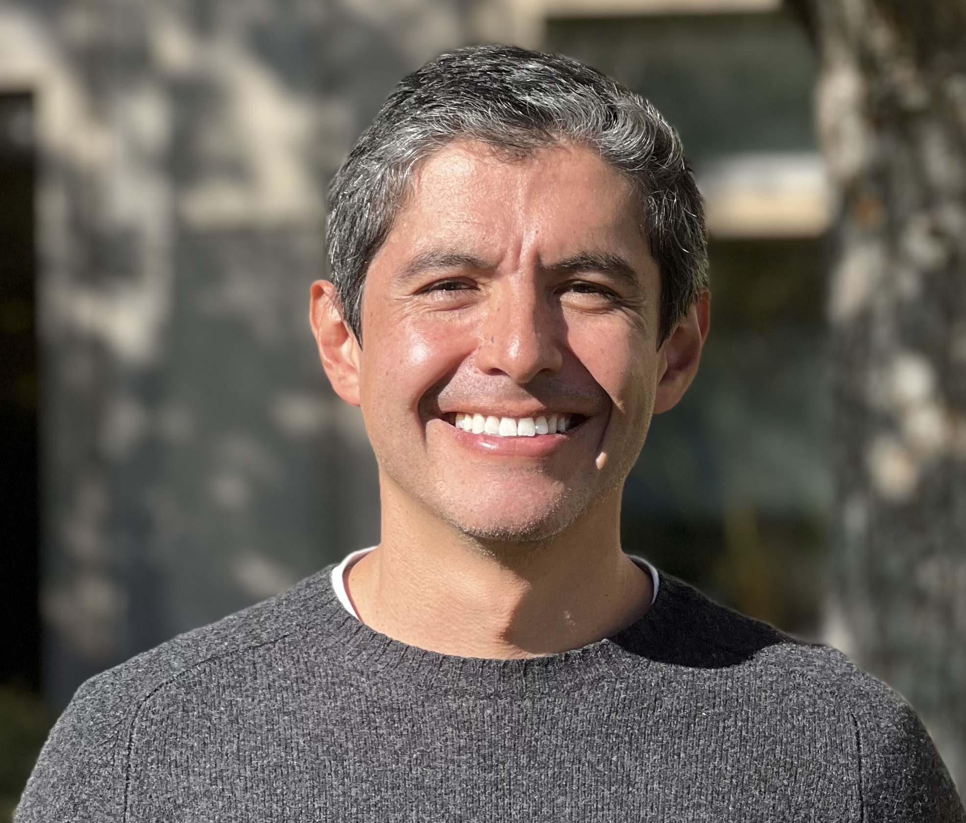
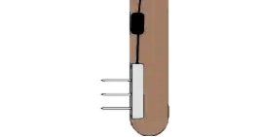
¿Puede el manejo regenerativo mejorar la captura e infliltracion de agua?
Convencional: Labranza +
Cultivos de cobertura
Regenerativo #1
Cultivos de cobertura+ Compost + Ovejas + labranza cero
Regenerativo #2
Cultivos de cobertura + Compost + Ovejas + Labranza
Viñedo Chardonnay en Sonoma (CA)
Diseño aleatorio de bloques con 3 réplicas
Dos años de manejo (2022-2024)
Mini-disk infiltrometers
Vine row
Tractor row
-30 cm
-30 cm
-60 cm
-60 cm
Dr. Axel Herrera
Investigador postdoctoral
-90 cm
-90 cm

Slide 15
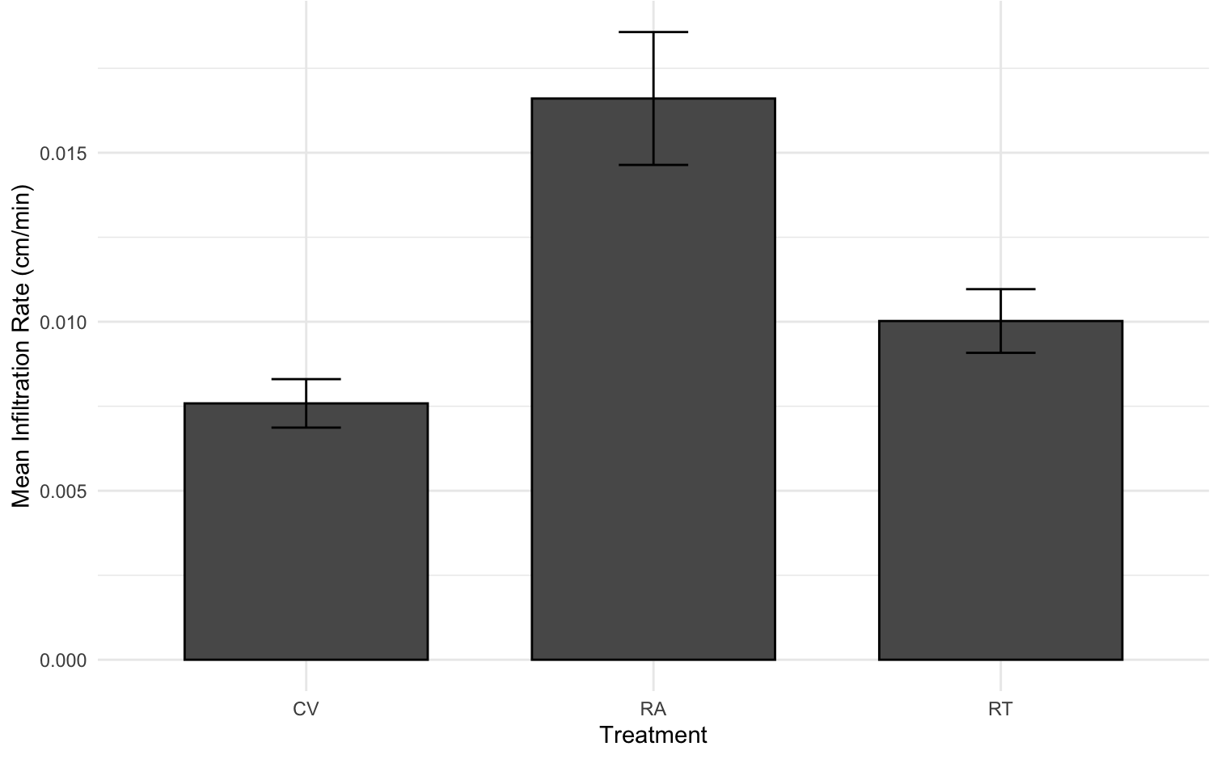
Convencional: Labranza +
Cultivos de cobertura
Regenerativo #1
Cultivos de cobertura+ Compost + Ovejas + labranza cero
Regenerativo #2
Cultivos de cobertura + Compost + Ovejas + Labranza
La labranza cero y el pastoreo aumentaron las tasas de infiltración en comparación con el manejo convencional.
ANOVA (p<0.001)
*
Convencional
Regen #1
Regen #2
Herrera et al. in progress

Slide 16
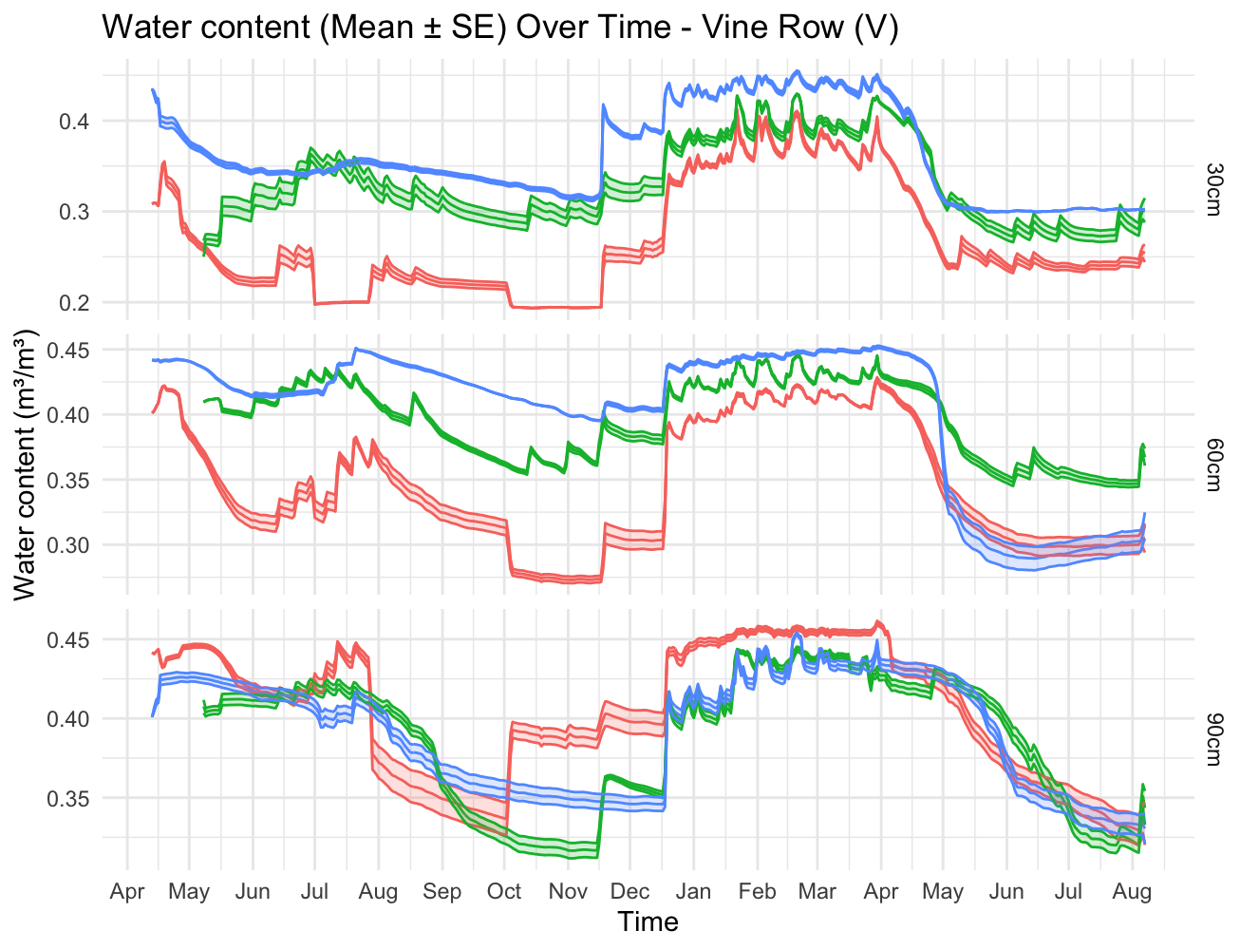
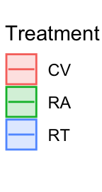
Los tratamientos regenerativos aumentaron el contenido de agua del suelo en el intervalo de profundidad de 0 a 60 cm.
(p<0.001)
↑ Regen 2= 6.4%
↑ Regen 1= 5.6%
↑ Regen 2= 5%
↑ Regen 1= 5%
↓ Regen 1= -1.5%
Convencional
Regen #1
Regen #2
Herrera et al. in progress
Notes:
This graph shows the soil water content rcorded continuoslu in the experiment using the water probes installed in the three treatments (red conventional, soil health 1 green, soil health 2, blue) at the three depths
Througout the experiment, SH treatments had higher moisture content than the conventional at the 30 and 60 cm depth, differences disappear at 90 cm where we see a 1.5% decrease with SH1
So it is clear that the treatments have changes to water cycling too and we need to understand now what the implications of this are for vine water stress, specially during heatwaves

Slide 17
¿Cómo se puede apoyar la biodiversidad de suelo en agricultura regenerativa?

Slide 18

Bioestimulante vegetal
‘Sustancia o microorganismo, o mezclas de ellos, que, cuando se aplica a semillas, plantas, la rizosfera, el suelo u otros medios de crecimiento, actúa para apoyar los procesos de nutrición natural de una planta independientemente del contenido de nutrientes del bioestimulante.’
Incluidos dentro de la categoría de sustancias beneficiosas
CDFA, enero de 2025
Jindo et al 2022
Notes:
Apoyar esta biodiversidad seria una forma de apoyar la salud y el rendimiento de la vid y la Calidad de la uva
“Beneficial substance“ means any substance or compound, other than primary plant nutrients, secondary plant nutrients, and micronutrients, and excluding pesticides, that can be demonstrated by scientific research to be beneficial to one or more species of plants, soil, or media. A beneficial substance includes, but is not limited to, plant biostimulants.
https://www.frontiersin.org/journals/plant-science/articles/10.3389/fpls.2022.932311/full

Slide 19
La interacción con micorrizas incrementa la absorción de agua y nutrientes y mejora la estructura del suelo
Image: https://projects.au.dk
Notes:
https://projects.au.dk/coreorganiccofund/news-and-events/show/artikel/using-cover-crops-to-stimulate-mycorrhization-of-grapevine

Slide 20
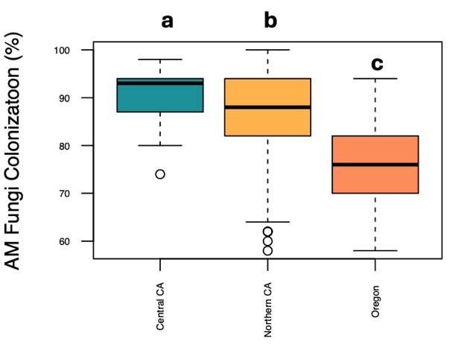

Alta abundancia natural de micorrizas en vides de la costa oeste (Oregon y California)
Amanda Rodriguez
Estudiante de doctorado

Slide 21
¿Puede ser rentable la viticultura regenerativa?

Slide 22
Costo y beneficio de la viticultura regenerativa
Análisis costo-beneficio de la salud del suelo versus manejo convencional Costo:
labranza cero, abono, pastoreo de ovejas
Beneficios: cambio en los aportes de nutrientes, créditos de C, cambio en los rendimientos (+/- 5%)
2 viñedos en Sonoma, CA (Chardonnay, Pinot noir)
Dr. Axel Herrera
Investigador postdoctoral

Slide 23
Costos de manejo
Mowing
Tillage
fertilizer
Regenerativo
Cultivo cobertura + compost + labranza cero + ovejas
Convencional
Labranza + cultivo cobertura
Compost
Oveja
Semillas
Pequeños aumentos en costo de manejo regenerativo ($212 ha⁻¹ año ⁻¹ ) respecto al manejo convencional
Un aumento del 20% en los precios de la uva puede compensar el mayor costo, incluso con reducción de rendimiento de hasta 10%
Herrera et al., 2024 under review
Notes:
Soil health has costs associated with compost purchase and application, cover crop seed and planting and sheep grazing event
But there are saving in inputs
Conventional on the other hand, has higher cost of inputs
These differences are estimated at $212 per ha per year, small amount relative to the overall cost
Sensitivity analysis showed that 20% price increase can accommodate this increase and provide profit eve with a 10% yield decrease

Slide 24
¿Cuál es el papel de la viticultura regenerativa en el futuro de la industria del vino?
Mejora en las propiedades físicas del suelo, infiltración y retención de agua
  ¿Mayor resiliencia de las vides frente a sequias y olas de calor?
Los viñedos tienen de una alta abundancia de microorganismos beneficiosos que podrían ayudar a la vid a captar agua y nutrientes – estas interacciones se pueden fomentar mediante bioestimulantes y mediante manejo regenerativo
El manejo regenerativo puede ser rentable

Slide 25

¡Gracias!
clazcano@ucdavis.edu
Para mas información

